Slide 1
FINANCOVÁNÍ SOCIÁLNÍCH SLUŽEB V KRAJI VYSOČINA NA SOLIDÁRNÍM PRINCIPU
Mgr. Jan Tourek
radní Kraje Vysočina pro oblast sociálních věcí

Slide 2
Argumenty pro spolufinancování sociálních služeb i ze strany obcí i. typu
Ve vícezdrojovém financování sociálních služeb jsou kromě státu a krajů významnými přispěvateli na činnosti sociálních služeb také obce III. typu.
Řada obcí I. a II. typu také přispívá na činnost některých sociálních služeb, ale jedná se o ad hoc přístup, nemá návaznost na znalost potřebnosti sociálních služeb v území správních obvodů obcí III. typu, strategické rozvojové dokumenty v sociální oblasti a nastavené dlouhodobé priority rozvoje sociálních služeb.
Ekonomická situace České republiky, omezené zdroje financování služeb sociální péče, podfinancování celého systému podpory sociálních služeb.
Z výše uvedených důvodů je nezbytné, aby do systému podpory sociálních služeb přispívaly alespoň v omezené míře na spravedlivém - solidárním principu také obce I. a II. typu. Tento koncept již úspěšně funguje v jiných krajích České republiky, např. Jihomoravský kraj, Zlínský kraj a další.

Slide 3
Argumenty pro spolufinancování sociálních služeb ze strany obcí I. a II. typu
Nárůst počtu starších obyvatel v Kraji Vysočina .
Nepříznivá prognóza.
Nárůst počtu obyvatel s civilizačními chorobami (Alzheimer, stařecké demence atd.).
Sociální mobilita mladších osob a obyvatel v produktivním věku za prací, studiem apod.
Problematické zajištění péče o staré osoby prostřednictvím rodinných příslušníků a neformálních pečovatelů.
Bílých míst pokrytí služeb péče– potřeba navýšení kapacit služeb sociální péče, především terénní formou.
Podfinancování celého systému sociálních služeb.
Omezené kapacity některých druhů sociálních služeb.

Slide 4
Zdroje financování sociálních služeb
(údaje z roku 2022)
Dotace MPSV
1 173 mil. Kč
Financování z obcí
185 mil. Kč
Nově příspěvek
obcí I. a II. typu
???
Financování z kraje
138 mil. Kč
dotace, příspěvek na provoz
Úhrady klientů
1 156 mil.
regulované ceny
Financování z EU
69 mil. Kč
individuální projekty

Slide 5
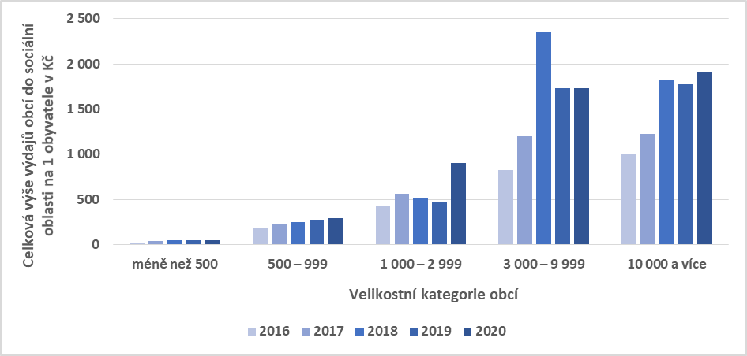
Struktura financování sociálních služeb ze strany obcí
Podíl příspěvku na 1 obyvatele je nejnižší u menších obcí.
Zdroj: ACCENDO

Slide 6
Čtyři pilíře řešení konceptu pečovatelské služby v Kraji Vysočina
Participativní financování na solidárním principu s podporou obcí I. typu
Kumulace financí od malých obcí. Transparentní uplatnění těchto finančních prostředků na podporu činnosti pečovatelských služeb v rámci ORP.
Informace o dalších podpůrných aktivitách
Uplatnění elektronického katalogu poskytovatelů sociálních služeb v daném ORP a portálu Kraje Vysočina – možnost umístění přímo na webu obcí.
Informace o podpoře neformálních pečujících (vzdělávání, podpůrné skupiny, mobil.eduk. tým).
Průběžné informování starostů obcí.
Čtyři pilíře
řešení konceptu terénní pečovatelské služby
Pečovatelská služba
Dostupná pečovatelská služba (místně, časově, úkonově). Jednotná kritéria pečovatelské služby v celém kraji.
Pečovatelské služby budou pověřeny k výkonu činnosti v jednotlivých obcích ORP, zástupci obcí budou informováni, která pečovatelská služba byla pověřena k výkonu činnosti na jejich území.
Návazné sociální (a zdravotní) služby
Pečovatelská služba je vnímána jako základní sociální služba, není však jediná, která pomáhá klientům zůstat v domácím přirozeném prostředí.
Informace o systému terénních a ambulantních sociálních služeb, jak tyto služby doplňují pečovatelskou službu, informace o plánu péče.
Zdroj: Kraj Vysočina

Slide 7
Jednotlivé kroky pro realizaci participativního financování
Koordinátorem je ORP s partnerstvím Kraje Vysočina. Východiskem by bylo Memorandum o společném postupu při zajištění spolufinancování sociálních služeb z rozpočtů obcí I. typu na území ORP. Deklarace zájmu ze strany obcí v rámci valné hromady mikroregionu. Jednotlivé obce schvalují zapojení ve svých zastupitelstvech.
Příspěvky bude spravovat nově založený Fond pro spolufinancování sociálních služeb ze strany obcí jako součást Grantového programu ORP. Fond bude spravovat ORP.
Zřízen bude kontrolní orgán pro hospodaření s Fondem – tzv. Výbor – komise (zvolení nebo delegovaní zástupci obcí).
Finanční prostředky Fondu budou určeny k samostatnému použití a oddělenému sledování. Pro použití Fondu bude zřízen zvláštní bankovní účet (zřídí ORP)
ORP zajišťuje komunikaci a koordinaci činností ve vztahu ke všem aktérům. Obce budou aktivními účastníky Komunitního plánování soc. služeb. . Budou informovány o reálném poskytování služeb na jejich území.
Uzavření smluv mezi ORP a obcí ohledně úhrady příspěvků

Slide 8
Děkuji za pozornost
Mgr. Jan Tourek
radní Kraje Vysočina pro oblast sociálních věcí
tourek.j@kr-vysocina.cz

